Slide 1
Améliorez votre apprentissage
Entrez dans une expérience d’apprentissage personnalisée conçue pour évoluer avec votre équipe.

Slide 2


Quels bénéfices pour vous et votre équipe ?
Go1 vous donne un accès instantané à plus de 80 000 ressources d’apprentissage provenant des meilleurs fournisseurs de contenu au monde.
Sélectionnées, agrégées et organisées pour vous aider à rester conforme et performant.

Slide 3

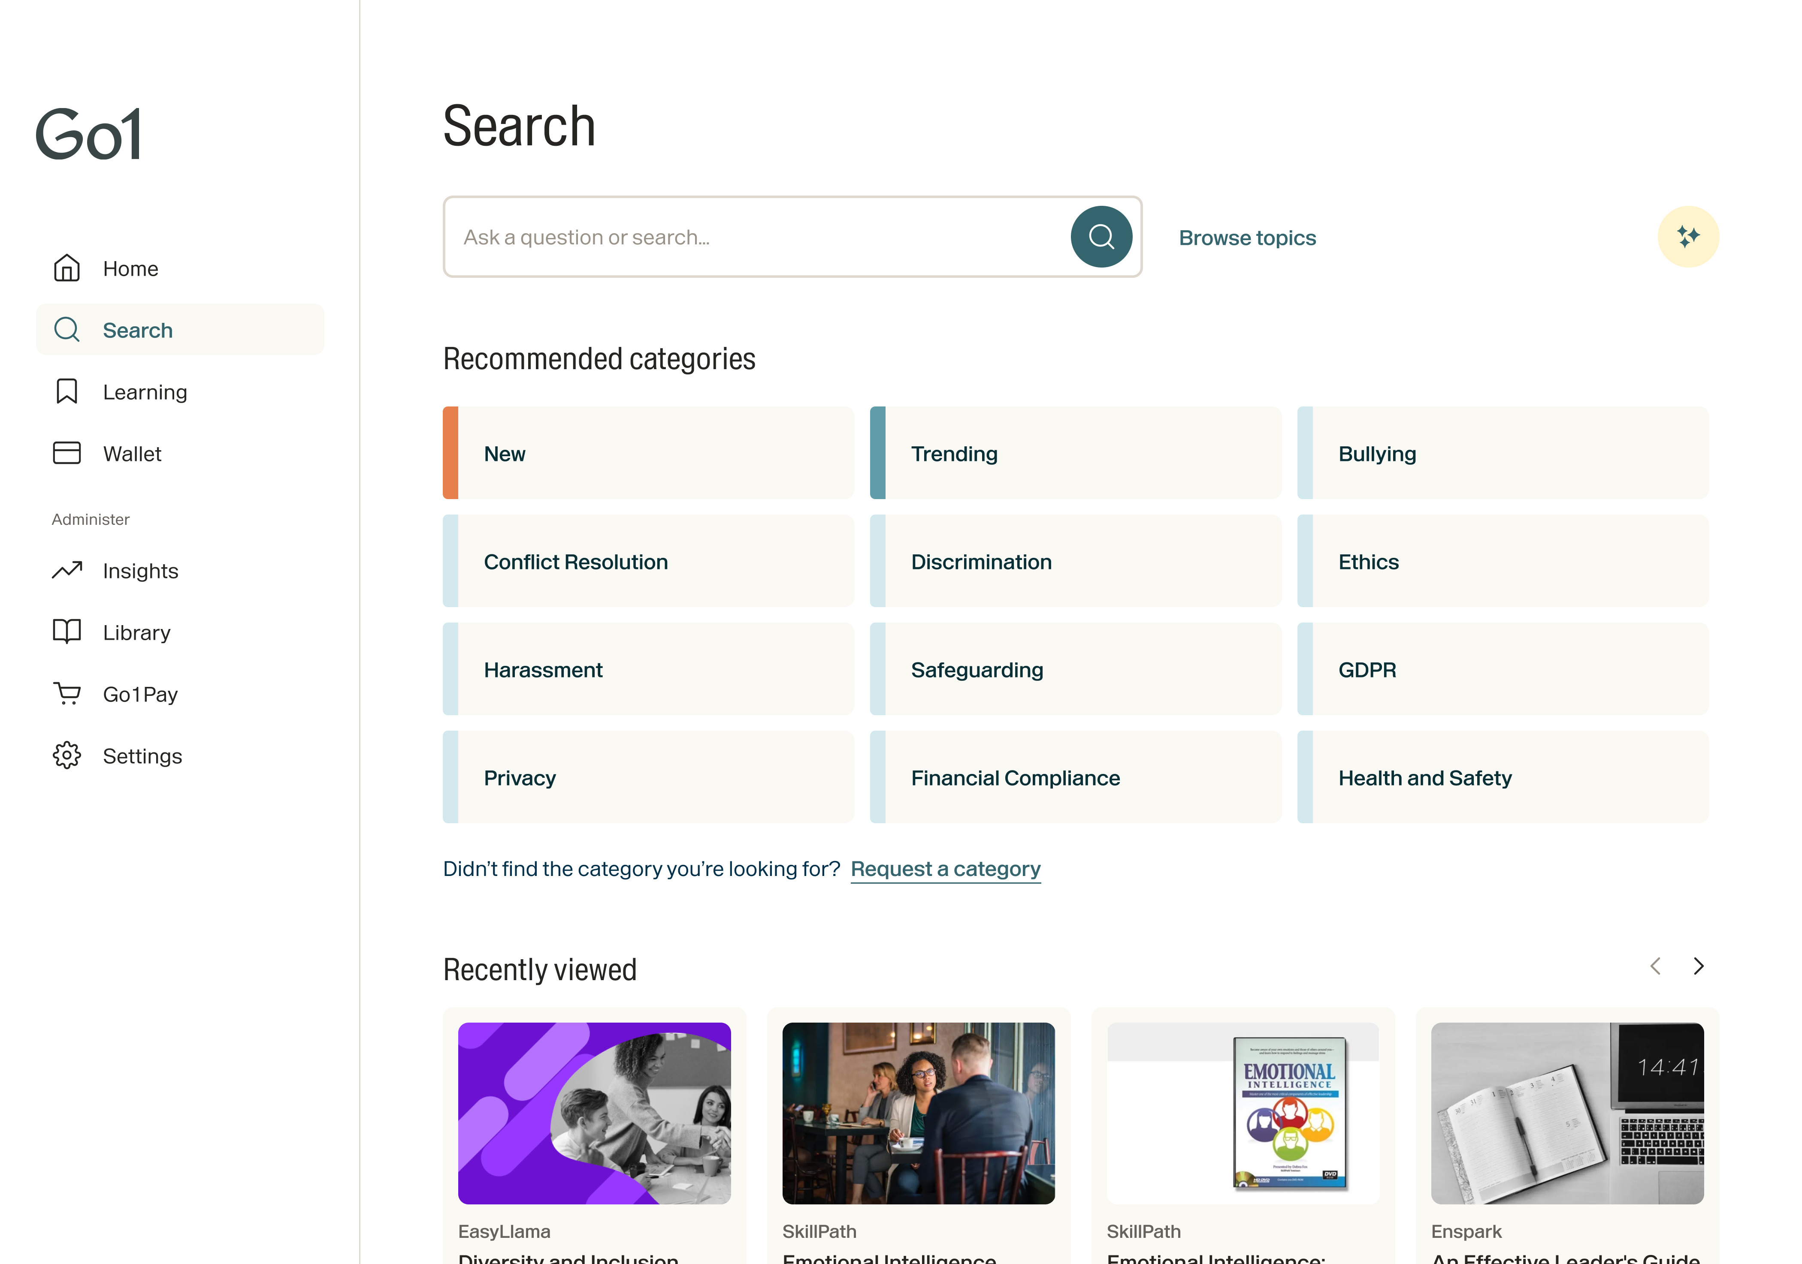




Faites progresser votre équipe grâce à un contenu de formation de qualité, adapté à chaque rôle et à chaque niveau
Managers et superviseurs
Administratif
Une solution adaptée aux besoins de votre équipe.
Ventes
Service client
Personnel qualifié
Opérations
Développeur
Ressources Humaines
Et plus
Plateforme Go1

Slide 4

Les apprenants Go1 progressent plus vite et vont plus loin.
Un apprentissage cohérent et pertinent est un catalyseur de la réussite professionnelle et organisationnelle.
Où l’apprentissage Go1 vous mènera-t-il ? Les possibilités sont infinies.

Slide 5
Prêt à monter en compétence ?

Slide 6
Une fois inscrit, connectez-vous à votre LMS ou via le portail Go1 pour un accès immédiat.
Utilisez des playlists prêtes à l’emploi
Créez vos propres contenus
Sujets populaires
Playlists d’apprentissage
Contenu de partenaires
Récompenses internes

Slide 7
Adaptez l’apprentissage aux besoins individuels et aux écarts de compétences.
Trouvez le thème
Finance
Communication
Compétences Commerciales
Santé & Bien-être
Management
Ventes
Compétences en informatique
Gestion de projet
Marketing & Publicité
Santé & Sécurité
Développement Personnel
Service Client
Conformité
Leadership
Ressources Humaines
Et plus
Sélectionnez le format
Interactif
Texte
Quiz
Vidéo
Récompense
Cours
Audio
Et plus
Choisissez la durée
Courte
1-10 min
Moyenne
30-60 min
Longue
60+ min

Slide 8


Votre équipe pilote ses succès et objectifs grâce aux Récompenses.
Définissez des objectifs pour garantir l’achèvement de tous les éléments
Clarifiez les attentes en fixant des deadlines
Ajoutez des enregistrements externes déjà complétés
Intégrez votre propre contenu aux cours Go1

Slide 9
Suivre le parcours d'apprentissage de votre équipe n'a jamais été aussi facile
Gagnez du temps et gérez efficacement le parcours d'apprentissage de votre équipe en un seul endroit.
Apprentissage et rapports faciles
Authentification unique (SSO)
Flux de données unidirectionnel
Suivi centralisé des progrès et des données de complétion
Rapports adaptés à vos besoins
Reporting en temps réel
Partage facile sur et hors de la plateforme Go1
Réattribution de la formation aux utilisateurs en un seul clic
Sécurité renforcée
Expérience utilisateur améliorée pour tous les employés
Accès fluide entre les systèmes
Intégration des employés simplifiée
Intégrité des données utilisateurs dans tous les systèmes
Mises à jour régulières en fonction des modifications de données

Slide 10
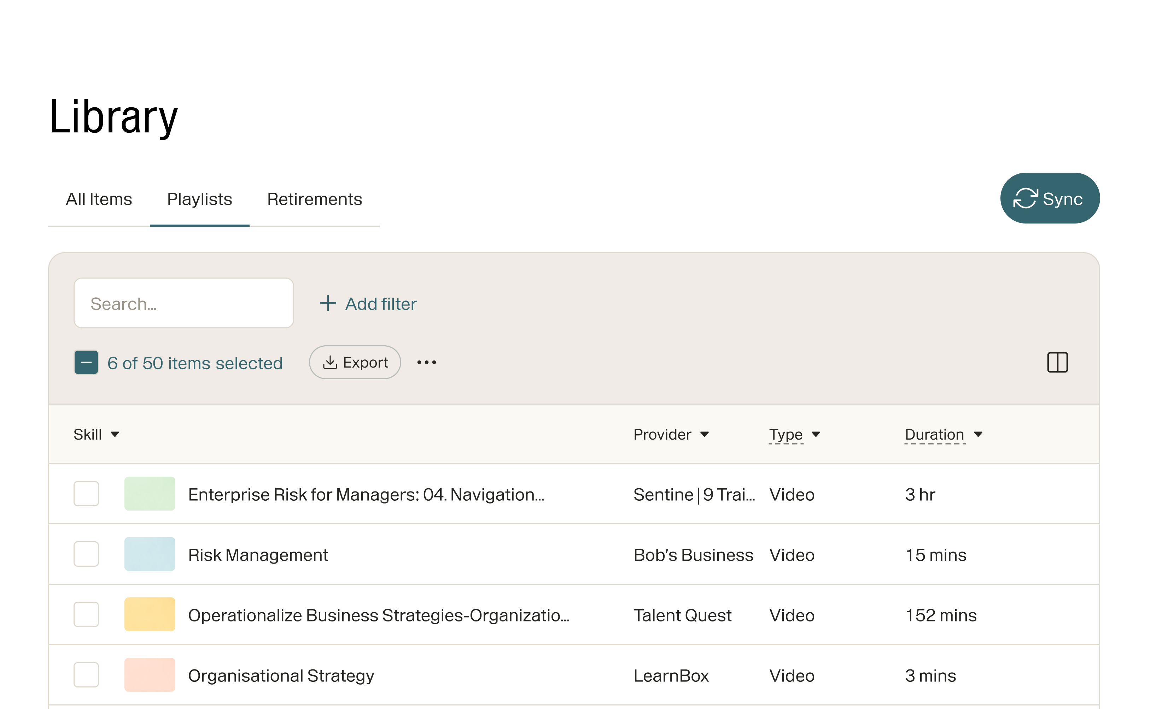
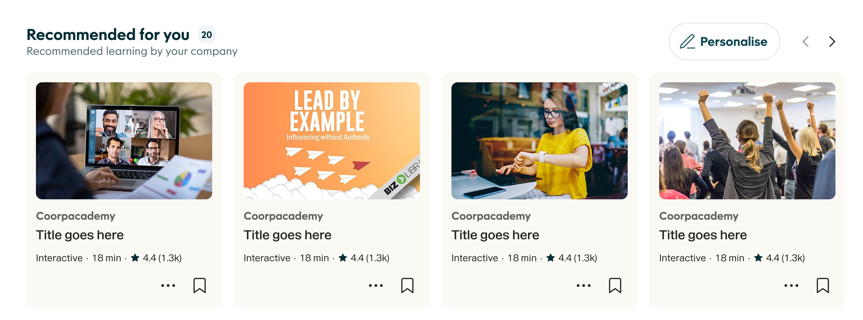
Créez un apprentissage contextualisé en quelques minutes
Trouvez des cours pertinents et de haute qualité. Enregistrez des cours pour plus tard. Personnalisez vos recommandations.
Créez des parcours d’apprentissage adaptés à votre organisation
Soutenez l’apprentissage mixte via des événements
Évaluez les connaissances grâce à l’outil d’évaluation intégré

Slide 11
Apprendre et évoluer en équipe
Accès à des groupes de discussion autour de sujets communs et avec les membres de votre équipe.
Produit : Il s’agit d’une fonctionnalité de MyGo1. Ne devrions-nous pas uniquement mettre en avant Go1 Learn, puisque nous sommes en cours de migration de tous les apprenants vers cette plateforme ? À ce stade, il n’est pas encore confirmé que les groupes de discussion seront intégrés dans la nouvelle plateforme.

Slide 12

Teams
Intégration fluide avec Go1
Lancement des formations directement depuis Teams
Création collaborative de parcours d’apprentissage
Expérience utilisateur familière
Apprentissage en groupe dans une classe virtuelle
Suivi cohérent des apprentissages

Slide 13
Seulement 2 heures par semaine
La plupart des apprenants constatent une réelle progression en s'engageant seulement deux heures par semaine. Pas besoin de 10 000 heures — de petits efforts réguliers permettent de réaliser de grands progrès.
Commencez à suivre votre temps d’apprentissage et à célébrer chaque réussite avec votre équipe. Chaque avancée compte.

Slide 14
Notre démarche pour développer votre plein potentiel
Personnalisez votre expérience
Partagez ce que vous avez appris dans vos groupes
Semaine 2
Structurez le parcours d'apprentissage
Q&R finale avec le CSM Go1
Semaine 4
Semaine 1
Semaine 6
Semaine 8
Semaine 3
Inscription & Découverte
Créez votre parcours d'apprentissage
Semaine 5
Semaine 7
Inscrivez-vous à votre prochain cours
Revue du parcours d'apprentissage avec votre chef

Slide 15
Réussissez votre parcours d’apprentissage !

